Slide 1
机器学习(西瓜书)系列分享 第六讲
BI陈详

Slide 2
目录
降维与度量学习
特征选择与稀疏学习

Slide 3
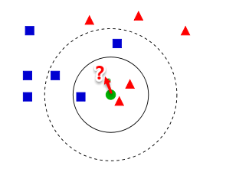
降维与度量学习
kNN（k近邻算法）
经典监督学习算法、懒惰学习（没有显示的训练过程）简单粗暴
基于某种度量距离在训练集中找出与其距离最近的k个带有真实标记的样本，然后基于这k个邻居做预测
K值太小：易受噪声干扰，k值太大预测准确性低
性能：泛化错误率不超过最优贝叶斯分类器错误率的两倍

Slide 4
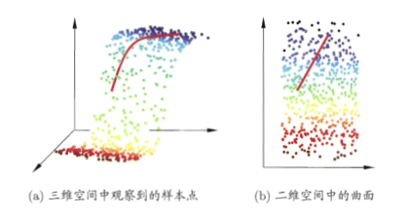
降维与度量学习
低维嵌入
样本维度大、稀疏计算距离困难如何处理？
样本映射到低维空间
MDS(多维缩放)：原始空间样本间的距离在降维后的低维空间中得以保持

Slide 5


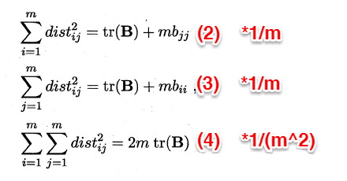

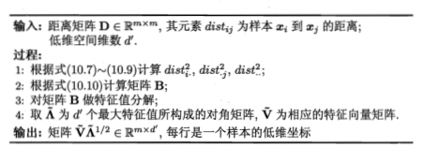
降维与度量学习
低维嵌入
样本维度大、稀疏计算距离困难如何处理？
样本映射到低维空间
MDS(多维缩放)：原始空间样本间的距离在降维后的低维空间中得以保持
低维空间d’样本内积矩阵 ，
bij=(1)-(2)(1/m)-(3)(1/m)+(4)*(1/(m^2))
可以根据原始空间距离很容易计算出满足等距离条件的内积空间矩阵B
对B分解，选取前d’大个特征值，及对应特征向量
得到d’空间坐标：

Slide 6
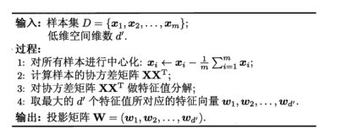
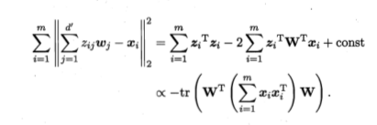


降维与度量学习
PCA（主成分分析）
思想：找一个低维超平面,将所有样本点投射到该平面上
满足：
1.最近重构性
2.最大可分性
由拉格朗日乘子法可得：
求法2：
对协方差矩阵分解，取最大特征值对应的特征向量w1,协方差矩阵减去λw1w1T后继续求解w2…..直到d’

Slide 7
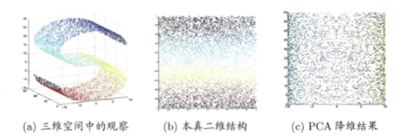

降维与度量学习
核化线性降维
若样本点在原始空间点不能线性可分时，若直接映射到低维空间必然也不能线性可分，故可以先将原始空间样本映射到高维空间使之可分，在降维处理。
KPCA: 在协方差分解时引入核函数，模拟高维空间内积

Slide 8
降维与度量学习
核化线性降维
若样本点在原始空间点不能线性可分时，若直接映射到低维空间必然也不能线性可分，故可以先将原始空间样本映射到高维空间使之可分，在降维处理。
KPCA: 在协方差分解时引入核函数，模拟高维空间内积

Slide 9
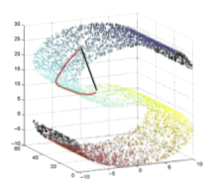
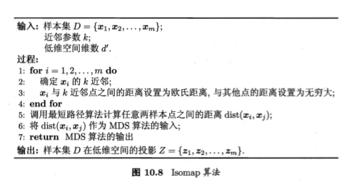
降维与度量学习
流形学习：用局部欧式空间距离模拟真实距离
等距离度量：找到合适的距离度量，利用mds到低维空间中去.

Slide 10

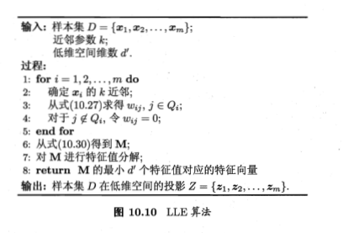
降维与度量学习
流形学习：用局部欧式空间距离模拟真实距离
局部线性嵌入：原始空间能由领域线性组合，使映射到低维空间也满足。

Slide 11






降维与度量学习
度量学习：找到合适的距离度量方式
欧式距离：单位矩阵
加权距离：W对角
坐标轴不正交：M半正定
样本任意样本xj对xi分类结果的影响
样本被正确分类概率：
求解右边式子可以求解。

Slide 12

特征选择与稀疏矩阵
相关特征、无关特征、冗余特征
特征选择：从特征集合中找出相关特征子集的过程
子集搜索
前向搜索、后向搜索
子集评价
根据属性A划分的信息增益信息增益
过滤式选择
方法
包裹式选择
嵌入式选择

Slide 13


特征选择与稀疏矩阵
过滤式选择
每来一个样本计算一次统计量，最后统计量的值为该属性计量分量，最后选择高的值为特征。
（xinh为猜对近邻，xinm为猜错近邻，diff自己定义，离散属性值相同为0，不同为1，连续则取[0,1]
扩展：Relief-F

Slide 14
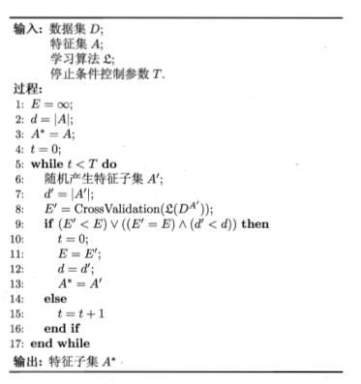
特征选择与稀疏矩阵
包裹式选择
直接用学习器试验筛选，通常比过滤式筛选更好。
如图为LVW算法

Slide 15
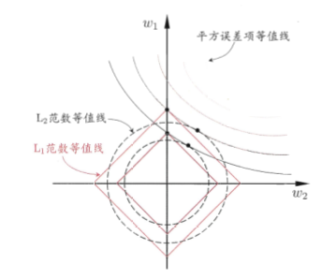



特征选择与稀疏矩阵
嵌入式选择与正则化
特征选择与学习器训练过程融为一体
L2范式
L1范式
L1正则化可采用近端梯度下降求解（PGD）

